Slide 1
都市デザイン論
都市・人流・観光 【教科書】
東京オリンピックを迎える
学生・社会人のための
観光・人流概論
人流・観光研究所ＨＰ
www.jinryu.jp

Slide 2
都市デザイン論 第十三回 高齢社会と都市

Slide 3
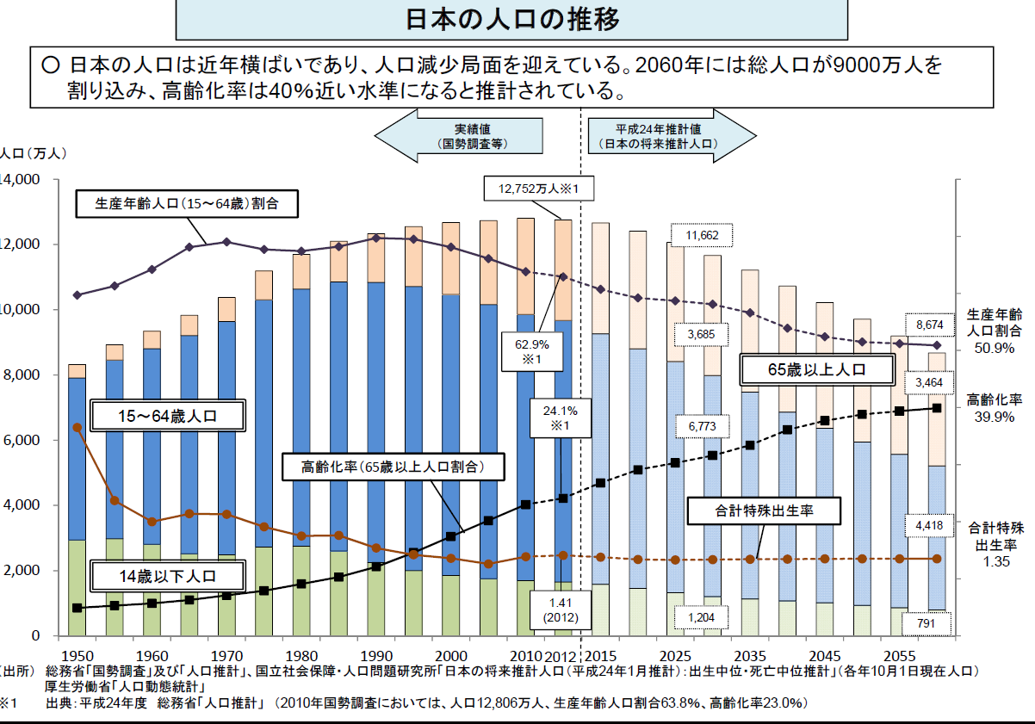

Slide 4
認知症の行方不明者１万人
ＮＨＫは、ことし２月、おととし１年間に認知症やその疑いがある人が徘徊などで行方不明になったケースについて、全国の警察本部を対象にアンケート調査を行いました。その結果、行方不明になったとして警察に届けられた人は、全国で延べ９６０７人に上ることが分かりました。このうち、死亡が確認された人は３５１人。その年の末の時点でも行方不明のままの人も２０８人いたことが分かりました。 都道府県別で死者数が最も多かったのは、 大阪で２６人 愛知が１９人 鹿児島が１７人 東京が１６人、 茨城が１５人でした。 行方不明のままの人の数は、 愛媛が最も多く１９人 愛知が１７人 兵庫が１６人 東京が１５人 大阪が１４人でした。

Slide 5
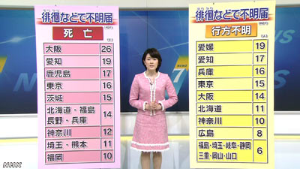

Slide 7
「移民で１億人維持可能」 政府が本格議論
移民を毎年２０万人受け入れ、出生率も回復すれば１００年後も人口は１億人超を保つことができる（内閣府試算）
２１１０年には４２８６万人に減る。
移民が、働き手の減少や社会保障の負担増に直面する日本を救うのか。

Slide 8
国立社会保障・人口問題研究所の推計では、日本の人口は２０１２年の１億２７５２万人から、１００年後は３分の１程度に減る
内閣府は、移民を１５年以降に年２０万人受け入れ、１人の女性が一生に産む子供の平均数にあたる「合計特殊出生率」も人口が維持できる水準とされる２・０７に上がるケースを想定して人口を推計

Slide 9
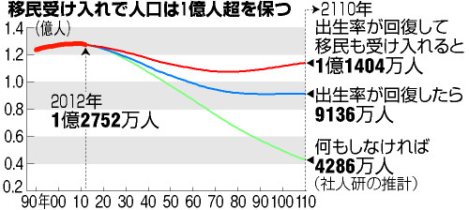
記事に戻る
移民受け入れで人口は１億人超を保つ

Slide 10
高齢化
高齢者比率は年平均０．５％ずつ上昇
高齢者の定義 年齢上位１０％論
１９７０年 ６０歳以上 １０％
８５年 ６５歳以上 １０％
２０００年 ７０歳以上 １０％
要介護者率 ６５～1.5% ７０～３％ ７５～5.5% ８０～１０％ ８５～２０％
８００万人中要ケア３００万人 １５００万人は自立
国連は高齢化率が７％を超えたものを高齢化社会、１４％を超えたものを高齢社会と定義

Slide 11
高齢者の増加 首都圏はある時突然ダウン
地方圏「高齢化」と大都市圏「高齢化」の現象は同じではない。都市部での高齢化が著しい。
高齢化率は大都市を抱えていない県では既に高齢化が進んでおり高齢者人口は大きくは増えない。若年層が減るために高齢化率が高まる格好で、秋田の高齢者人口は２５年から減少
地方出身の団塊の世代が都市にとどまることで、大都市圏では高齢者人口の増加が顕著。埼玉、千葉、東京、神奈川、愛知など７都県では４０年の６５歳以上人口が現在の１．４倍以上になる見込み。７５歳以上でみると埼玉、神奈川両県は２倍以上になる。

Slide 12
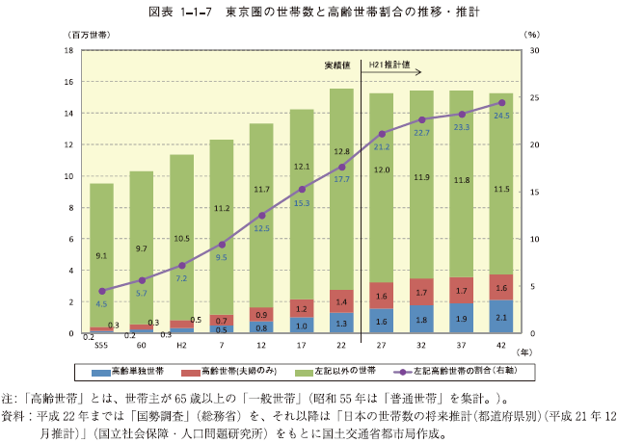

Slide 13
首都圏医療・介護体制が急務
65歳以上人口の増加率、トップ5のうち、首都圏が2、3、4位を占めている。加えて、愛知、福岡、大阪等の大都市部がもれなくランクイン
2040年の首都圏には、わが国の30％の人口が住んでいるが、今後30年間の間に増える高齢者は、首都圏に住む人が42％を超える計算

Slide 14
大量の高齢者を首都圏等の大都市部は、本当にスムーズに吸収できるのか。
ケアマネージャーの数は足りるか。
介護施設の整備は進むのか。
急速な高齢化を念頭に置いた効率の良い医療・介護体制を首都圏で構築していくことは、極めて難度の高い営為

Slide 15
高齢化加速
２０１０年基準の６５歳以上の増加率は神奈川県が６０％、東京都５４％、島根県はマイナス２％。
松谷明彦政策研究大名誉教授解説 「高齢者が６割増えれば老人ホームも６割増やさなければならない。島根は高齢者が増えないから施設を増やす必要もない」 「島根の場合、高齢者がそこそこ食べていける働き口があり、支え合いのシステムも、十分ではないにせよ、できている。東京にはそれがありません」 「これまで地方が抱えていた問題に大都市はこれから直面します。都会へ行けば働き口があるという時代は終わり、地方へ人が逆流する可能性がある」

Slide 16
コンパクトシティ
都市のスプロール化を抑制して、都市の中心部に様々な施設をコンパクトに集中させた街
メリットは、自動車がなくても暮らせる街になることと、それに伴ってインフラの維持費や更新費が削減できること
自動車を運転できない若者や高齢者（交通弱者）が暮らしやすい街
都市計画家のピーター・カルソープによって提唱された「公共交通指向型開発」と結び付けられて、路線バスやライトレールを敷設する等によって公共性の高い交通機関の利便性の向上目指

Slide 17
コンパクトシティ政策は成功？
高齢者が郊外の一戸建てから利便性を求めて都心部のタワーマンションへと移住。
コンパクトシティ政策を行っていない都市でも、同様の現象が発生、国交省の政策とは関係なし
都心部へ移住できるのは資産ある高齢者のみ
コンパクトシティ政策は社会格差を「逆分配」
政治・行政は資産のある高齢者をより一層、優遇することではなく、郊外に取り残されてしまう高齢者を支えること

Slide 18
青森 「アウガ」
青森市は2001年に青森駅前しんまち商店街入口付近に商業施設「アウガ」を建設
「アウガ」周辺の歩行者数は大幅増加。だが、肝心のしんまち商店街の歩行者数は減少。「アウガ」がしんまち商店街へ向かう歩行者の足を堰き止めた可能性すらある。
青森市の「アウガ」は、債務問題や計画を大きく上回る赤字の発生など、経営の問題が深刻化

Slide 19
富山市 ライトレール
コンパクトシティ政策実施以降の富山市財政は厳しい状況
予算に占める地方債割合は年々増加の一途
富山市の地方債は都市別ランキングの中核市の中ではワースト４位（中核市は全国で４１市。青森市はワースト３位）
市民一人当の借金は約58万円（中核市は約39万円）
実質公債費比率も年々増加の一途、2007年度で11.7％、2011年度で13.9％。ちなみに、18%以上になると、地方債発行に国や都道府県の許可が必要

Slide 20
年金
高齢社会だから年金が成り立たないのである。
日本は65歳以上人口が7％から14％になるのに25年。フランスは110年かかった。
従って、フランスは20年間に一回制度改正をすればよかったが、日本は5年に一回改正しなければならない
高齢者の3割は家を持っていない。だから年金削減すると大問題となる。住宅政策として対応すべき

Slide 21
都市高齢者を地方で受入れ
厚生労働省は都市部で特別養護老人ホームなど介護施設が不足する問題を受け、都市の高齢者を地方で受け入れる際の指針を作る方針
特養の場合、高齢者を送り出す都市部の自治体が介護費を負担
特養以外の施設や住宅では受入側地方自治体の負担になる場合があり、制度見直しが必要との声がある。
都市部では用地不足から介護施設の整備が進まず、「待機老人」が首都圏で約10万人

Slide 22
介護施設の不足
東京圏の世帯数は2025年にピークを迎えた後、減少に転じる見込みだが、高齢者世帯数は増加
首都圏白書では25年の介護保険施設のサービス利用者数を推計、10年の介護保険施設の定員数を比較。利用者数に対する施設定員数の割合は東京23区の一部などで25％未満にとどまる。
受皿整備が急務、遊休地も少なく、地価が高いため

Slide 23
年齢によってどのくらい 医療資源、介護資源が増えるか
例えば１５歳～４５歳が年間に使う医療資源を１とすると、大体、６５歳以上の方で６．５倍。７５歳以上で８倍。これは医療資源だけなんですね。介護資源まで入れると、７５歳以上の方１人で医療介護資源を若い人の１０人分
「肺がん」診断されて要手術っていう場合に、残念ですけど半年先まで「肺がん」の手術はできません、と言われるような時代
首都圏の、例えば一般病床の需給っていうのはほぼ１００％に近付いている

Slide 24
東京の問題であってじつは日本の問題ではない
一般病床の需給率は東京圏は９０数％まで行って。九州、四国というのはまだ５０％
多くの国民が、東京が一番安全だろうと思っていると思う。でも、そうではなくてそれと全く正反対な事が起ころうとしている

Slide 25
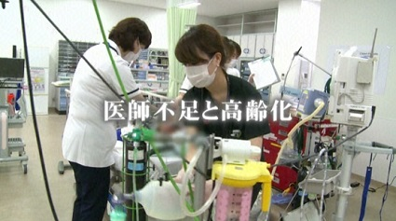
埼玉新聞の一面「入院患者、５０年ピークで１・７倍増 医師不足１３００人超／県推計」

Slide 27
江戸時代に「少子化」が起きていた。
時 期 | 人口（万人） | 耕地（万町歩） | 実収石高（万石） | 村 数
(1)1600年頃 | 1227（1600年) | 220（1600年） | 1973（1600年） | 49,000（1600年）
(2)1650年頃 | 1750（1650年） |  | 2313（1645年） | 55,180（1645年)
(3)1700年頃 | 3126（1721年) | 296（1721年） | 3063（1700年） | 63,276（1697年）
(4)1750年頃 | 3101（1750年）
(5)1830年頃 | 3248（1834年） | 306（1843年） | 3976（1830年） | 63,540（1835年）
(6)1870年頃 | 3481（1872年） | 359（1872年） | 4681（1872年） | 70,026（1872年）

Slide 28
人口と食料生産
１反（３００坪）人ひとりが一年間食べていける見当 人間一日分の米（３合）をつくるのに１坪の水田が必要
一反 一石 一両（２０５０年は江戸時代 石川英輔）
江戸時代までは水田の増加と人口増加がほぼ比例している
1450年頃 946万反 1550年頃 1000万人
1600年頃 1635万反
1720年頃 2970万反 1700年頃 3000万人
1874年頃 3050万反 1872年頃 3400万人
1985年頃 5379万反 1985年頃 １億2100万人
明治政府は 徳川政治への対抗上国民全員が白米を食べられる政策実施
元禄（1692）～嘉永（1852）米価はせいぜい２倍程度の範囲内で変動 安定的であった
天明の飢饉 有史以来の飢饉といわれたが３０００万人の中で５０万人しか餓死しなかった

Slide 29
食糧自給率
平成８年度カロリーベースで４２％ エネルギー自給率１８％
戦後昭和４２年収穫量ピーク（１４５０万トン）、減反は４５年スタート
水田 Ｈ５ ２７６万ｈａ うち水稲作付 ２０５万ｈａ（７４％） 転作４４万ｈａ
（作付面積 昭和３５年 ３３０万haがピーク）
農地610万ha→490万ha 利用率150%（51年）→95%
輸出国には認められている輸出制限の権利への対応

Slide 30
少子化
生命３０数億年の歴史のなか二十億年は無性繁殖
出生率 現在１．３９（独、伊より高い、東京だけだと１．０１）のままでは１０００年後には日本人消滅
女性の社会進出 人口の置換水準は出生率（２．０７）、専業主婦の減少（四分の一）
特殊合計出生率とは１５から４９才の出生率
米国では８０年代以降学士、修士号取得者が女性のほうが多い
出産奨励は２１世紀前期には効果はない

Slide 31
未婚率
２５～２９歳 １８．１（1970） ４９．０（1995）
３０～３４歳 ７．２ １９．９
生涯未婚率（５０才） 現在の4.7%が８０年生まれの女性では１３．８％まで上昇予測
婚外子
日本 ４７年3.8 ８０年o.8 ９６年 1.3%
９４年 フランス36.1 ドイツ15.4 イタリア7.7
ノルウェイ 45.9 スウェーデン51.6 イギリス32.0
＊非配偶者間人工授精（AID） 一万人以上

Slide 32
母子家庭
母子家庭 日本 ７０年1.2% ９７年1.2%
米国 ６９年5.2% ９６年8.9%
将来の労働力不足 高社会福祉社会では子供は公共財 介護サービス等での質・量両面での需給ギャップ
ただ乗り問題と「将来の報復や返礼」 介護保険（家族に対する認識の変化）
消費市場規模の縮小にはつながらない マクロ的な実質個人消費が伸び率は鈍化するものの増加
世帯数は伸び続ける（世帯規模の縮小）
高齢者世帯は教育負担、住宅負担が少ない

Slide 33
日本女性の年齢階級別労働力
欧米と異なり２０歳代後半から３０歳代前半で大きく落ち込む
対応策
北欧方式：婚外児援助
アイルランド方式：堕胎禁止
アメリカ方式：移民（９０年代だけで１５００万人）

Slide 34
家族の空洞化 シングルの増加
長期化するシングル率を支えるのは成人子と親の高い同居率。
非婚シングルを支えるのが少子化と親の与えるインフラ。
前倒しの年金生活者（辻中俊樹）、パラサイトシングル、若年超高失業率が直ちに社会不安に結びつかないのは親のインフラのおかげ
結婚・出産の高い連動
婚姻内出生率は長らく２．１以上の水準を保ってきた

Slide 35
結婚のオプション化
日本では近代化に伴って国民皆婚時代が約一世紀足らず続きそして終わった
日本は１９６０年代までは男女とも国民の９８％近くが結婚する国民皆婚社会であった。
前工業化社会では生涯非婚者が日本でも欧米でも人口の２割程度は存在。
離婚率の高い社会はどこでも再婚率が高い
高齢者の間でも死別再婚の動き
男女が個別に個人年金権を持ち、自分名義の資産を保有、法律婚で財産帰属を複雑にするよりは事実婚を選択

Slide 36
外国人労働者
外国人１８０万人１．４％ ブラジルにおける日系人１３０万人
９０年入管法改正 高度専門職に門戸開放、日系人入国に留める「定住者」、不法就労助長罪
国連総会決議３４４９（第３０会期）不法就労者と呼ぶことを７５年以来中止「規則外労働者」
将来の貯蓄率：経企庁予測では１９９９年から２０２０年の低下 ２ポイント（17.5→15.5）
移民政策を導入しても米国と土俵が同じであれば、米国にゆけない人を受け入れる、英語を使わないハンディがある。西欧型階級社会のほうが良いのか？

Slide 37
国連は高齢化率が７％を超えたものを高齢化社会、１４％を超えたものを高齢社会と定義
日本人の栄養バランス高齢者比率は年平均０．５％ずつ上昇
高齢者の定義 年齢上位１０％論
１９７０年 ６０歳以上 １０％
８５年 ６５歳以上 １０％
２０００年 ７０歳以上 １０％
要介護者率 ６５～1.5% ７０～３％ ７５～5.5% ８０～１０％ ８５～２０％
８００万人中要ケア３００万人１５００万人は自立

Slide 38
年金
高齢社会だから年金が成り立たないのである。
日本は65歳以上人口が7％から14％になるのに25年。フランスは110年かかった。
従って、フランスは20年間に一回制度改正をすればよかったが、日本は5年に一回改正しなければならない
高齢者の3割は家を持っていない。だから年金削減すると大問題となる。住宅政策として対応すべき

Slide 39
高齢者数と労働力人口
急速な高齢化の元では、年金制度(賦課方式)は、適切かつ持続可能な制度とはいいがたい
ストックの活用を含め、社会保障制度の基本的な再設計が必要
日本の65歳以上の男性の3割が就労と国際的に高い 仏２％ 独４％ 米１８％
日本は年をとっても働かないと生活できない

Slide 40
生産年齢人口比率と一人当たり財政支出
人口減少社会では、国民一人当たりの税の負担能力は、年々低下する
人口の減少に見合って財政支出が縮小するような支出構造への転換が不可欠

Slide 41
財政支出の見通し(対国民所得比)
支出構造を転換しなければ、財政は破綻
支出構造を転換すれば、造成せずとも財政支出を均衡させることは可能
社会福祉政策は、人口減少時代には成立しない。従って戦前、1920年～40年は労働力比率が低下しており、社会福祉政策はできなかった。相互扶助の福祉政策に力をいれるべき

Slide 42
「環境先進国 江戸に学ぶ」 鬼頭 宏 （上智大学）
１ 人口減少の時代：文明の成熟期としての21世紀
人口減少は「未曾有」の出来事ではない
縄文時代後半／平安時代／江戸時代後半／そして21世紀
人口増加の減退期は文明の成熟期であった。
少子化は日本だけの減少ではない：「人口転換」の帰結
「超低出生率」国の共通点：家族制度／ジェンダー観の特徴

Slide 43
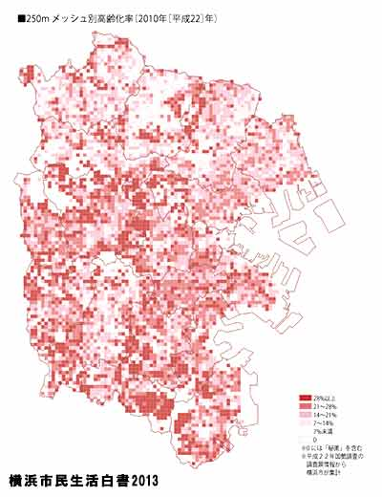
まだら過疎

